Slide 2
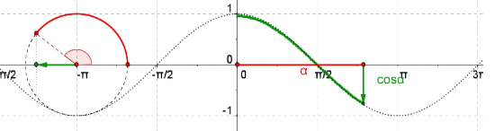


GONIOMETRIE A TRIGONOMETRIE
goniometrické funkce orientovaného úhlu
grafy goniometrických funkcí
$y=cosx$
Princip konstrukce grafu základní funkce:
archiv autora na www.geogebratube.org
http://www.walter-fendt.de/m14cz/sincostan_cz.htm

Slide 3
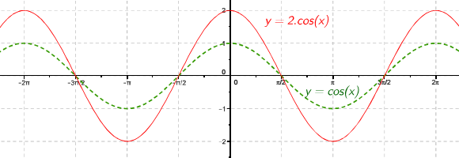

GONIOMETRIE A TRIGONOMETRIE
goniometrické funkce orientovaného úhlu
grafy goniometrických funkcí
$$y=2cosx$$
Funkce s dvojnásobnou amplitudou:
Autorova konstrukce libovolného grafu goniometrické funkce po výběru
druhu funkce a zadání parametrů v programu GeoGebra.
3

Slide 4
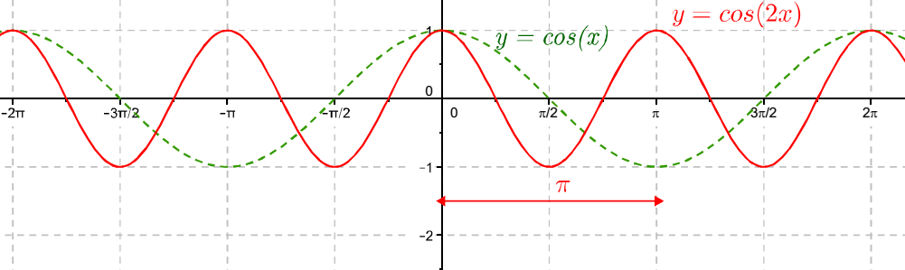

GONIOMETRIE A TRIGONOMETRIE
goniometrické funkce orientovaného úhlu
grafy goniometrických funkcí
$$y=cos2x$$
Funkce s dvojnásobným argumentem:
Autorova konstrukce libovolného grafu goniometrické funkce po výběru
druhu funkce a zadání parametrů v programu GeoGebra.
4

Slide 5
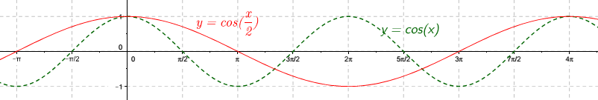

GONIOMETRIE A TRIGONOMETRIE
goniometrické funkce orientovaného úhlu
grafy goniometrických funkcí
$$y=cos\left(\frac{x}{2}\right)$$
Funkce s polovičním argumentem:
Autorova konstrukce libovolného grafu goniometrické funkce po výběru
druhu funkce a zadání parametrů v programu GeoGebra.
5

Slide 6
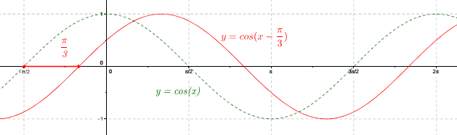

GONIOMETRIE A TRIGONOMETRIE
goniometrické funkce orientovaného úhlu
grafy goniometrických funkcí
$$y=cos\left(x−\frac{π}{3}\right)$$
Autorova konstrukce libovolného grafu goniometrické funkce po výběru
druhu funkce a zadání parametrů v programu GeoGebra.
6

Slide 7
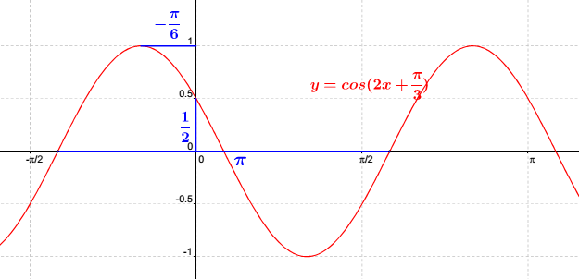

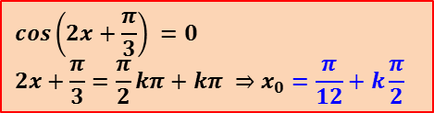

GONIOMETRIE A TRIGONOMETRIE
goniometrické funkce orientovaného úhlu
grafy goniometrických funkcí
$$y=cos\left(2x+\frac{π}{3}\right)$$
$$cos\left(2x+\frac{π}{3}\right) =0$$
$$2x+\frac{π}{3}=\frac{π}{2}kπ+kπ ⇒x_{0}=\frac{π}{12}+k\frac{π}{2}$$
$$y\left(0\right)=cos\frac{π}{3}=\frac{1}{2}$$
Autorova konstrukce libovolného grafu goniometrické funkce po výběru
druhu funkce a zadání parametrů v programu GeoGebra.
7

